Slide 1
Load Data
Preprocess Data
Setup Dataset
DataLoader
Validate Model
Inference on
Test Data
Train Model
Define Model Architecture
資料載入
Load Data
資料預處理
Preprocess Data
資料集設定
Setup Dataset
資料讀取器
DataLoader
模型驗證
Validate Model
測試模型推測
Inference on
Test Data
模型訓練
Train Model
定義模型架構
Define Model Architecture

Slide 2
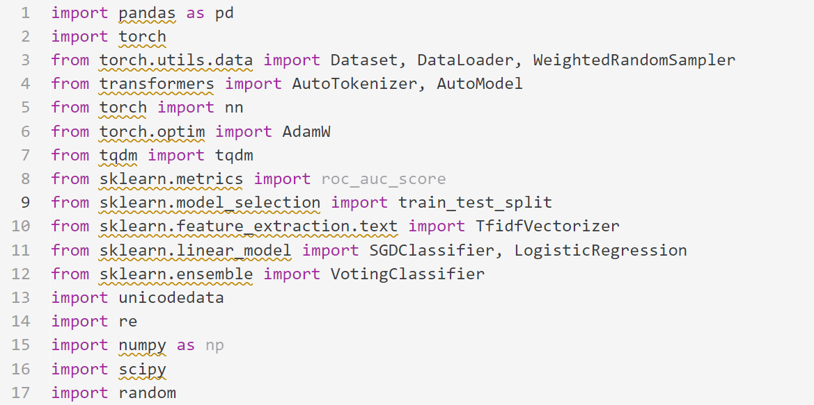

Slide 3
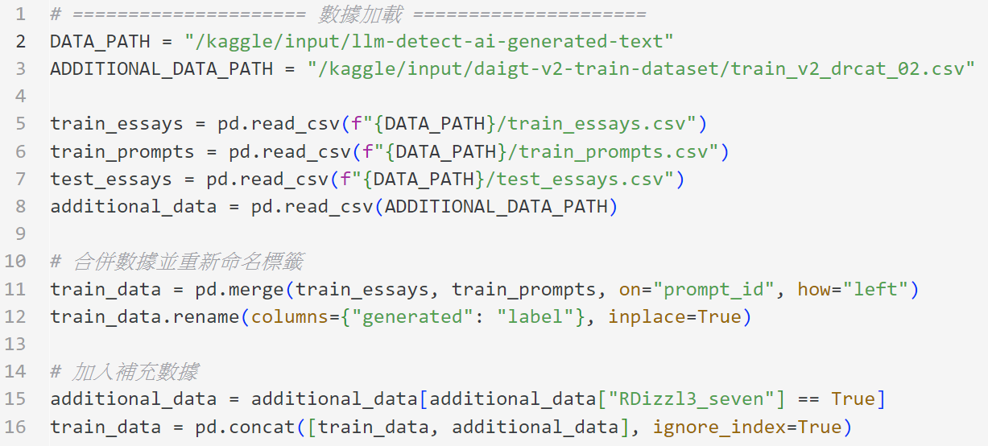

Slide 4
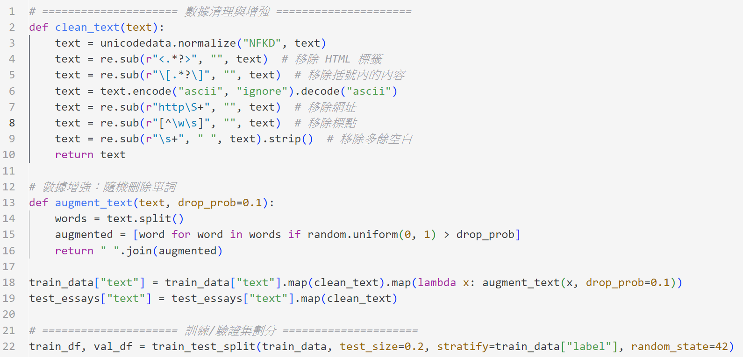

Slide 5
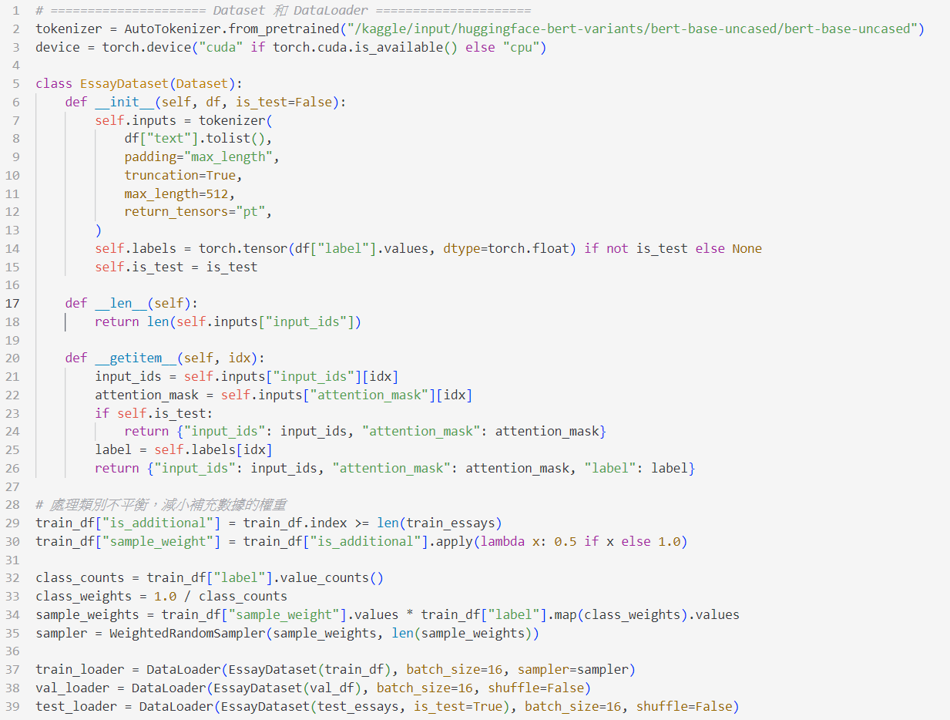

Slide 6
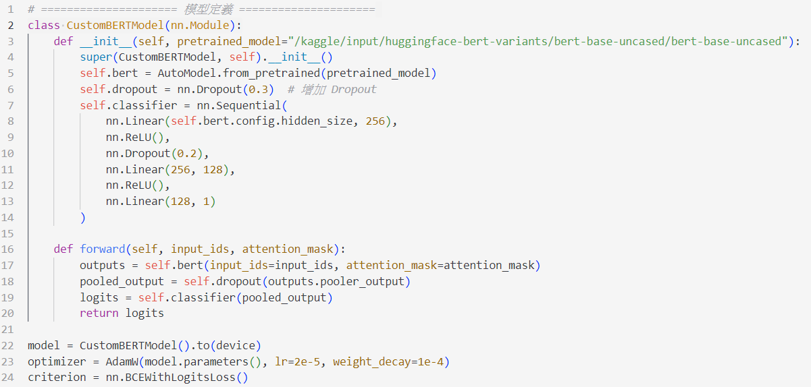

Slide 7
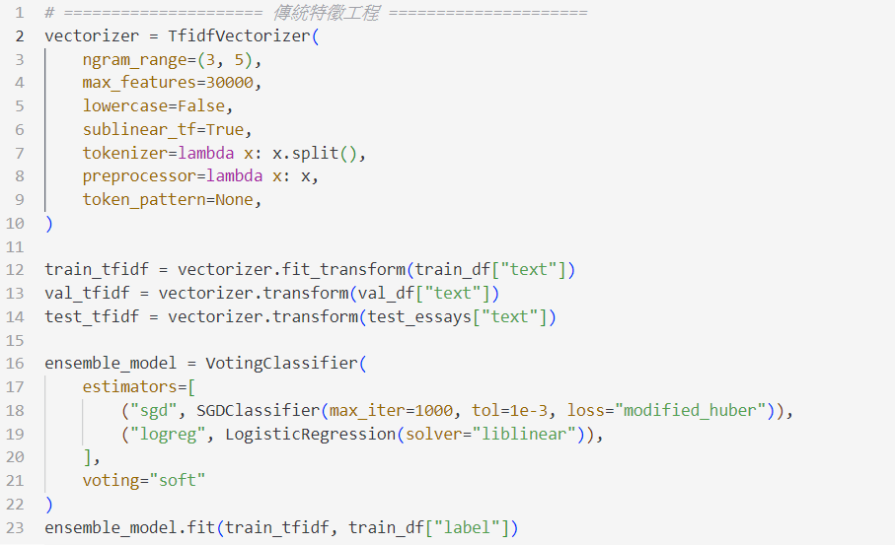
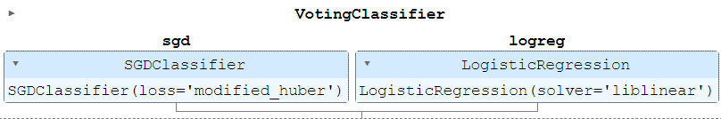

Slide 8
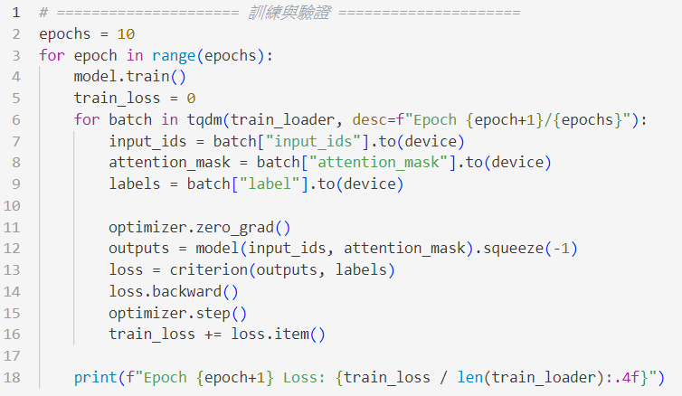
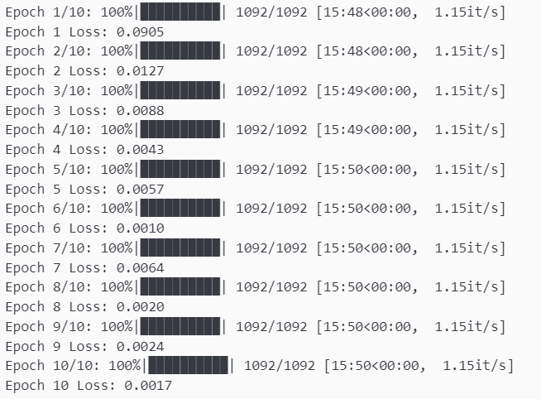

Slide 9
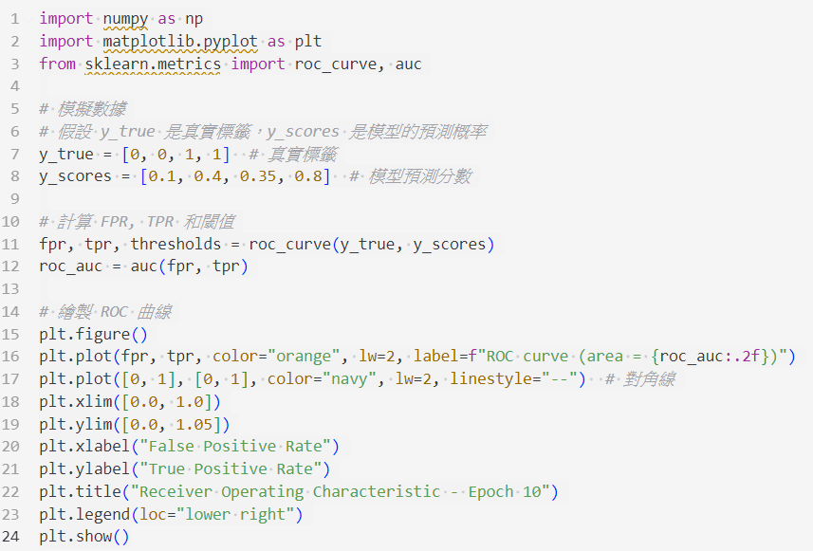

Slide 10
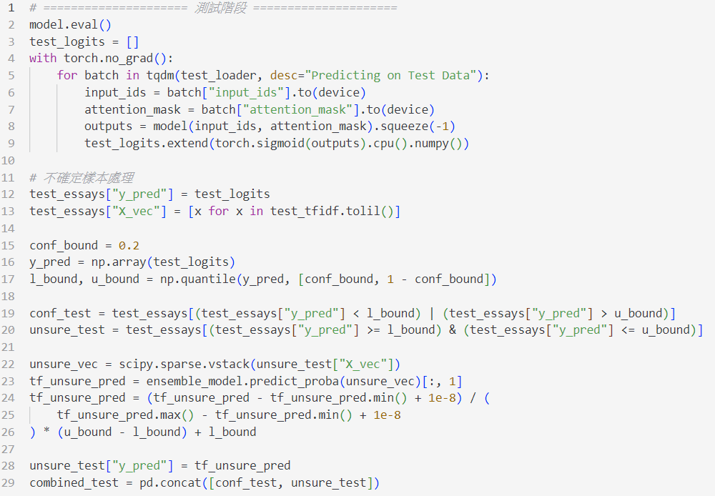

Slide 11
